Slide 1
Сауат ашу
1-сынып
3-тоқсан

Slide 2
Сабақтың тақырыбы: Мен не үйрендім?
Сабақ мақсаты: Берілген тақырыпқа әңгіме құрап айтуды үйренесің

Slide 3
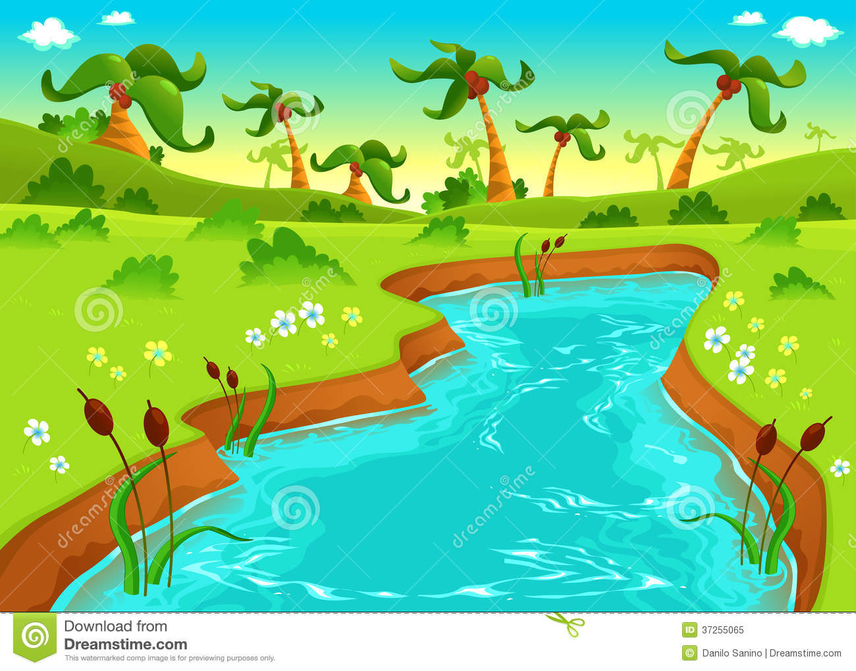
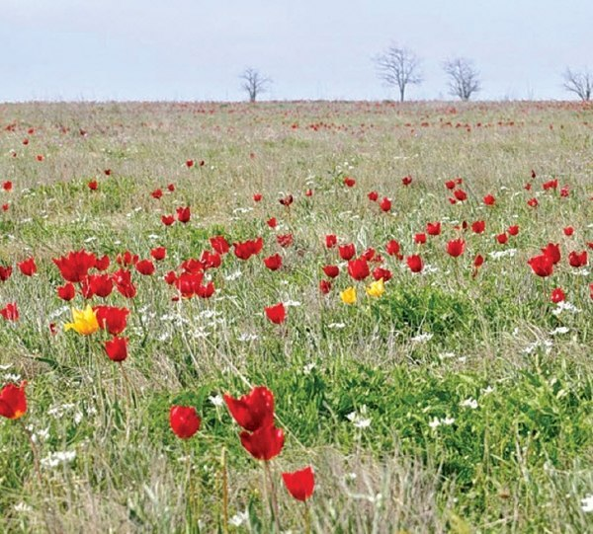
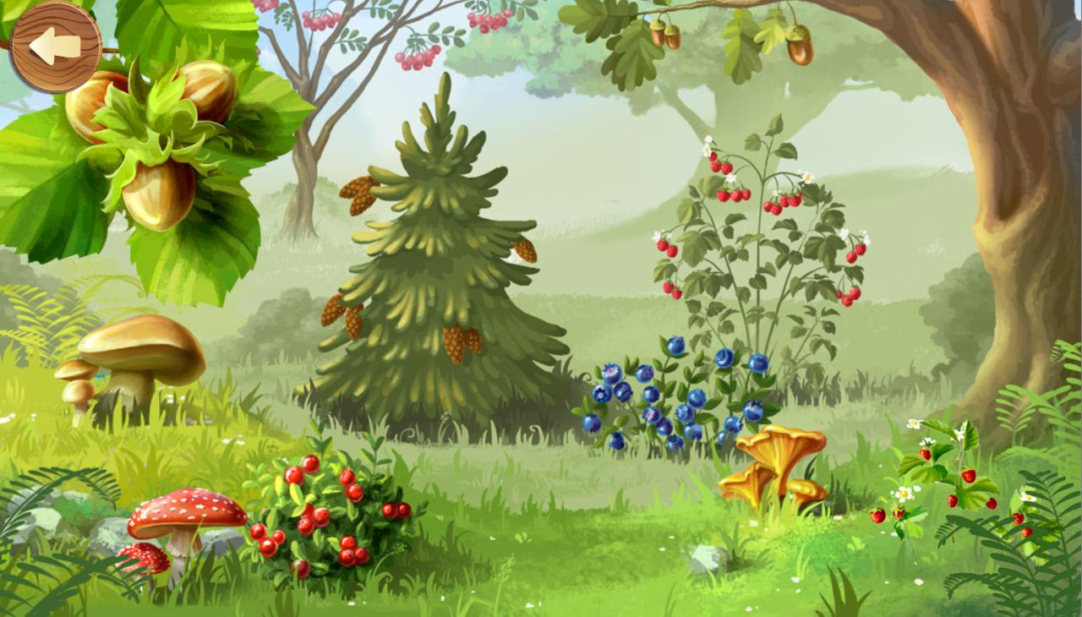
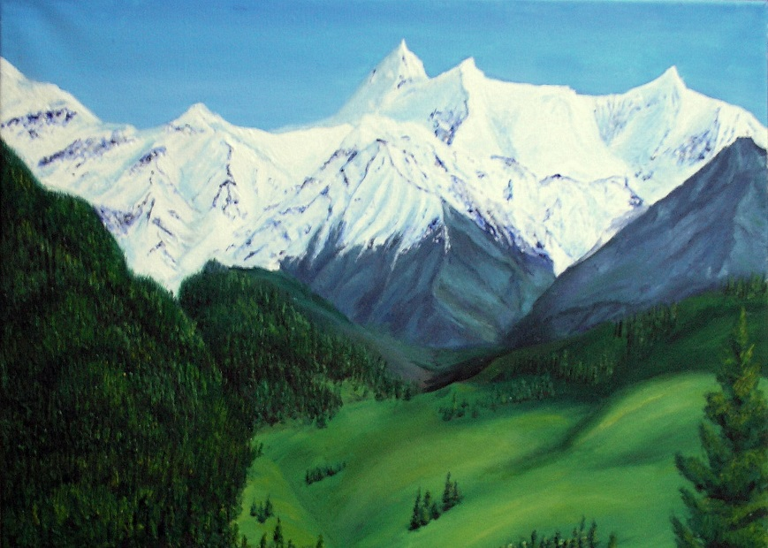
1-Тапсырма
Суреттерге зер сал, әңгіме құрастыр
Дескриптор: Әңгіме сурет мазмұнына сай құрастырылады

Slide 4

2-Тапсырма
Ұйқасын тауып, көшіріп жаз
Аң мен құсқа қорған
Болған қалың ... .
Дескриптор: Ұйқас сөзді тауып, сөздерді қатесіз,көркем көшіріп жазады
Жаңылтпашты қатесіз оқы
Тұз- мұздай
Мұз- тұздай
Дескриптор: Жаңылтпашты қатесіз,жылдам оқиды

Slide 5
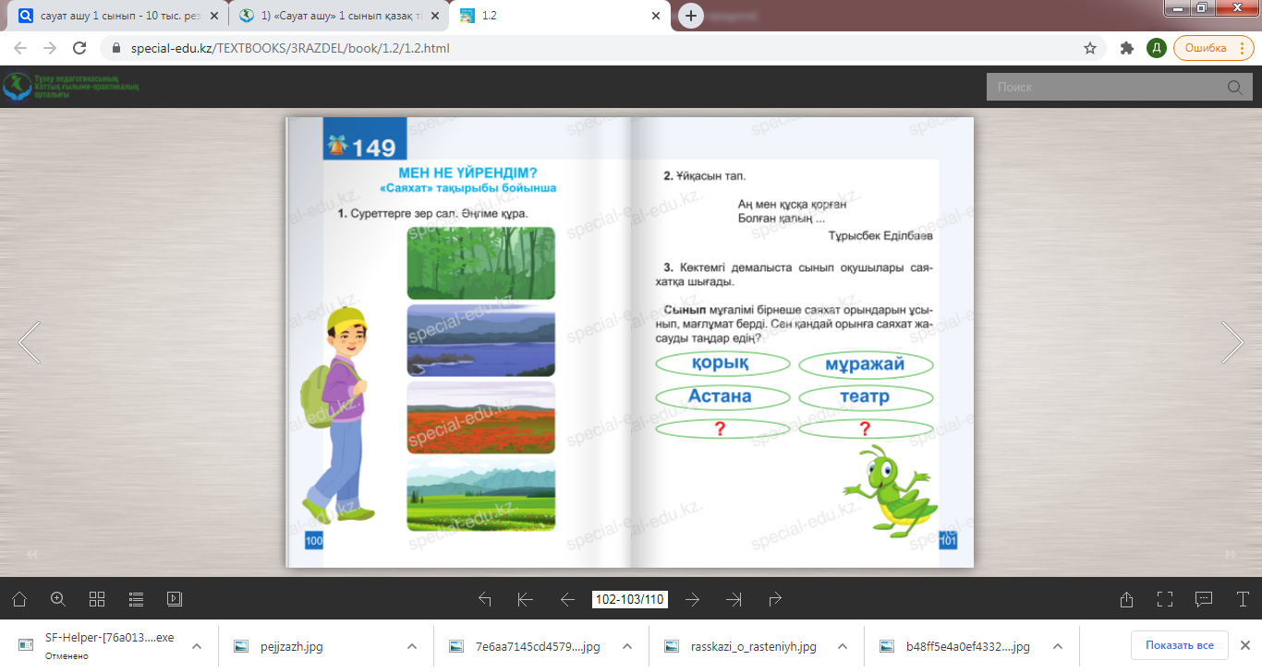
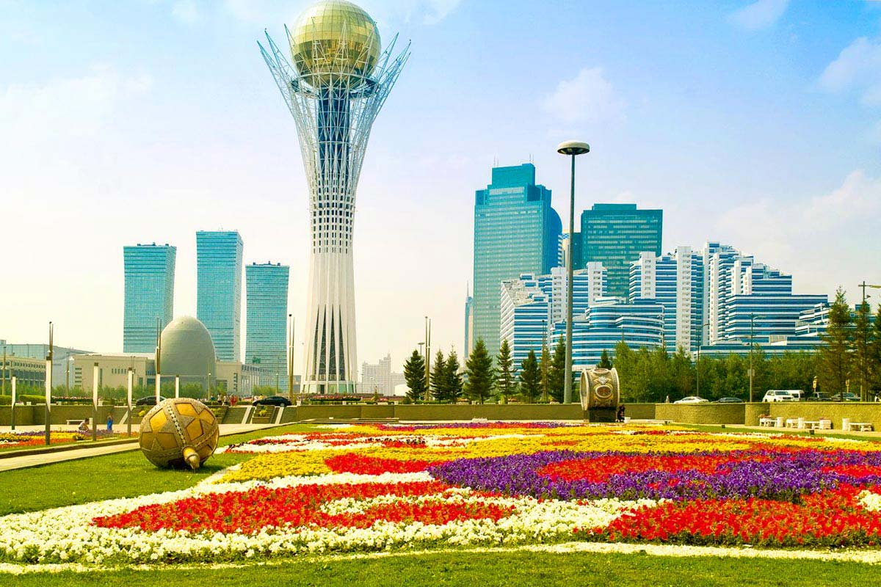
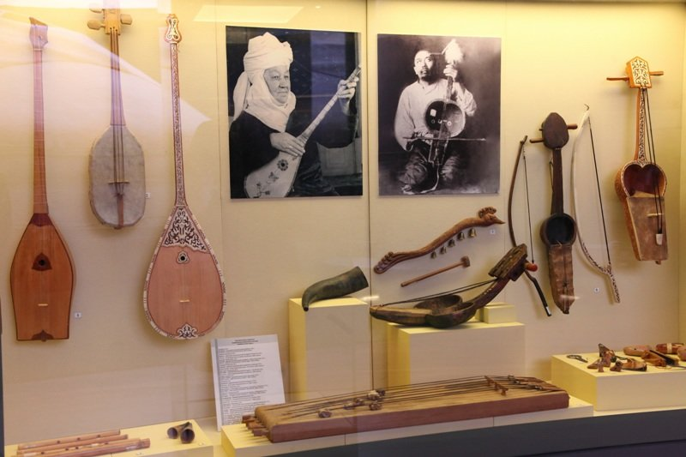
Көктемде оқушылар мұғалімімен саяхатқа шығады.

Slide 6
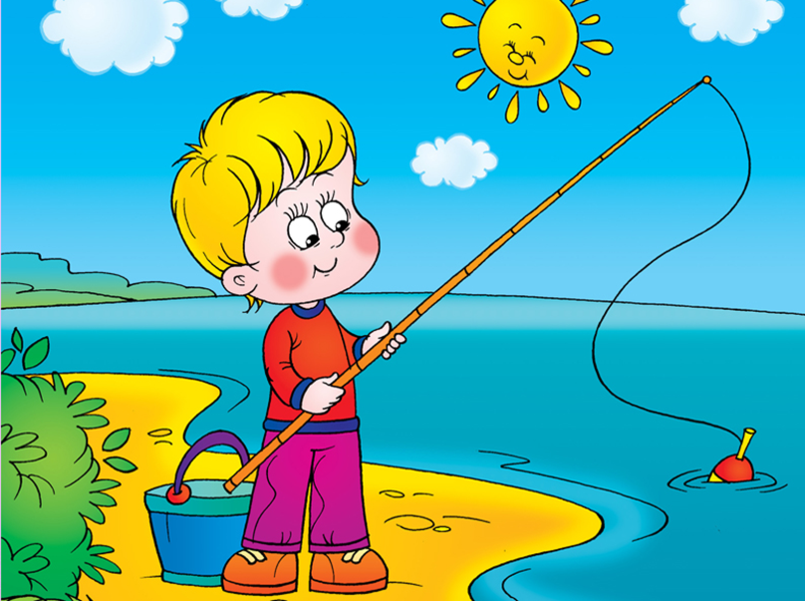
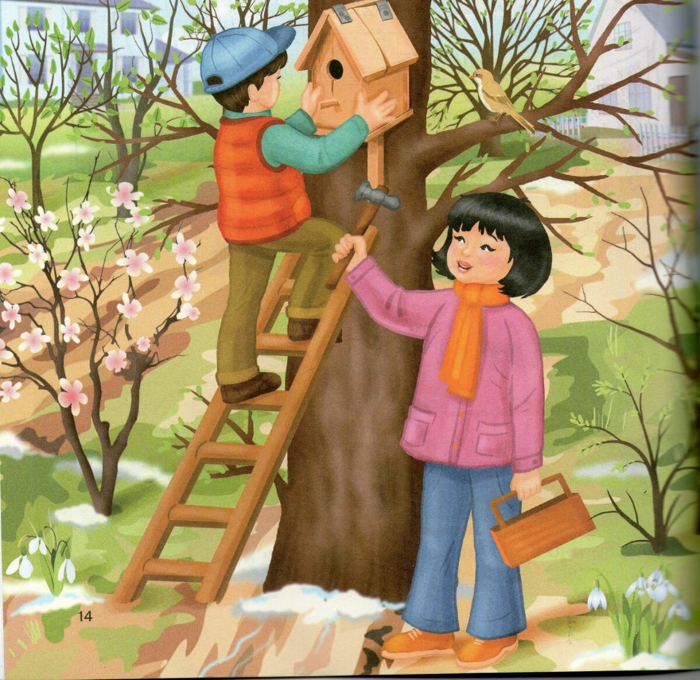
Табиғатқа саяхат тақырыбында сурет сал
-Табиғатқа қалай қорған болу керек?
-Табиғат аясына шыққан кезде тазалық сақтайсың ба?
Есіңде сақта: Табиғатты ластауға болмайды!

Slide 7
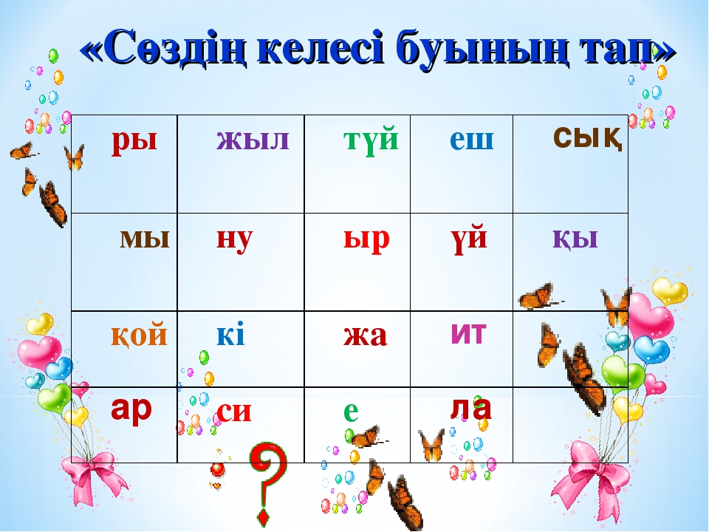

Slide 8


